Slide 1



Thứ năm ngày 14 tháng 11 năm 2024
Tiếng Việt
CHỦ ĐỀ: ƯỚC MƠ TUỔI THƠ
Bài 2 – Tiết 1
ĐIỀU KÌ DIỆU

Slide 2
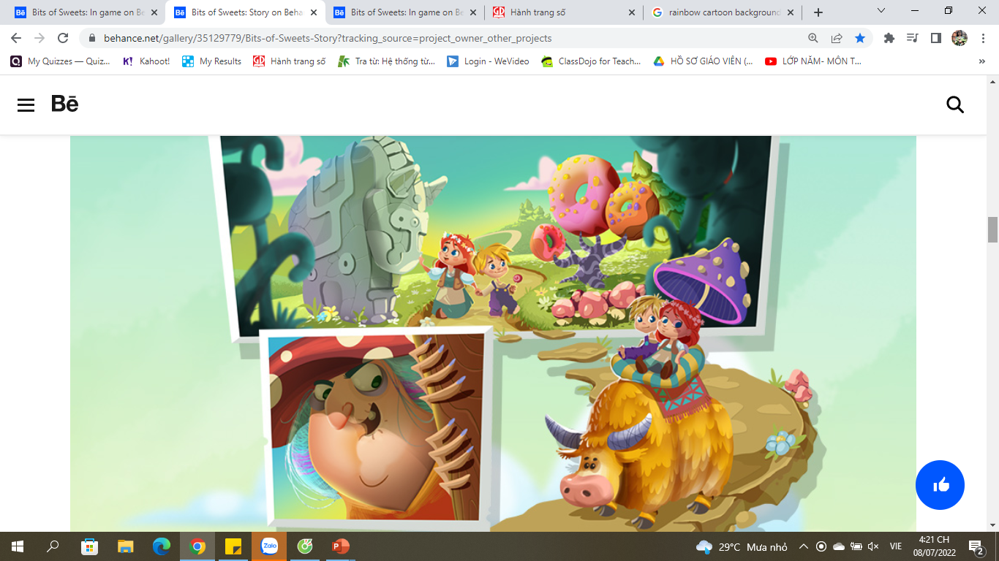


Chị em tớ lạc vào thế giới kẹo ngọt và gặp mụ phù thủy độc ác. Hãy giúp chúng tớ trở về nhà nhé!

Slide 3



KHỞI ĐỘNG

Slide 4



chính
lên
mình
1. Xếp các tiếng chính, lên, mình vào các bông hoa thích hợp:
vượt

Slide 5
VƯỢT LÊN CHÍNH MÌNH
Luôn nỗ lực để vượt qua những giới hạn, những khó khăn để làm được điều tốt đẹp cho bản thân, gia đình và mọi người.

Slide 6
Thứ năm ngày 14 tháng 11 năm 2024
Tiếng Việt
CHỦ ĐỀ: ƯỚC MƠ TUỔI THƠ
Bài 2 – Tiết 1
ĐIỀU KÌ DIỆU

Slide 7
Hoạt Động
LUYỆN ĐỌC THÀNH TIẾNG

Slide 8
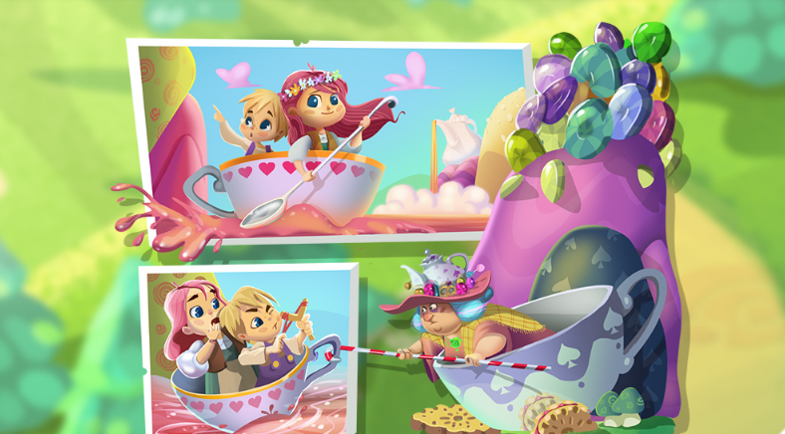
Chị em mình đang lênh đênh trên dòng sông sữa chua thì mụ phù thủy phát hiện và liền đuổi theo. Hãy giúp chúng tớ chạy thoát bằng cách đọc thật hay nhé!

Slide 9





Mắt dõi
Tay dò
Tai nghe

Slide 10
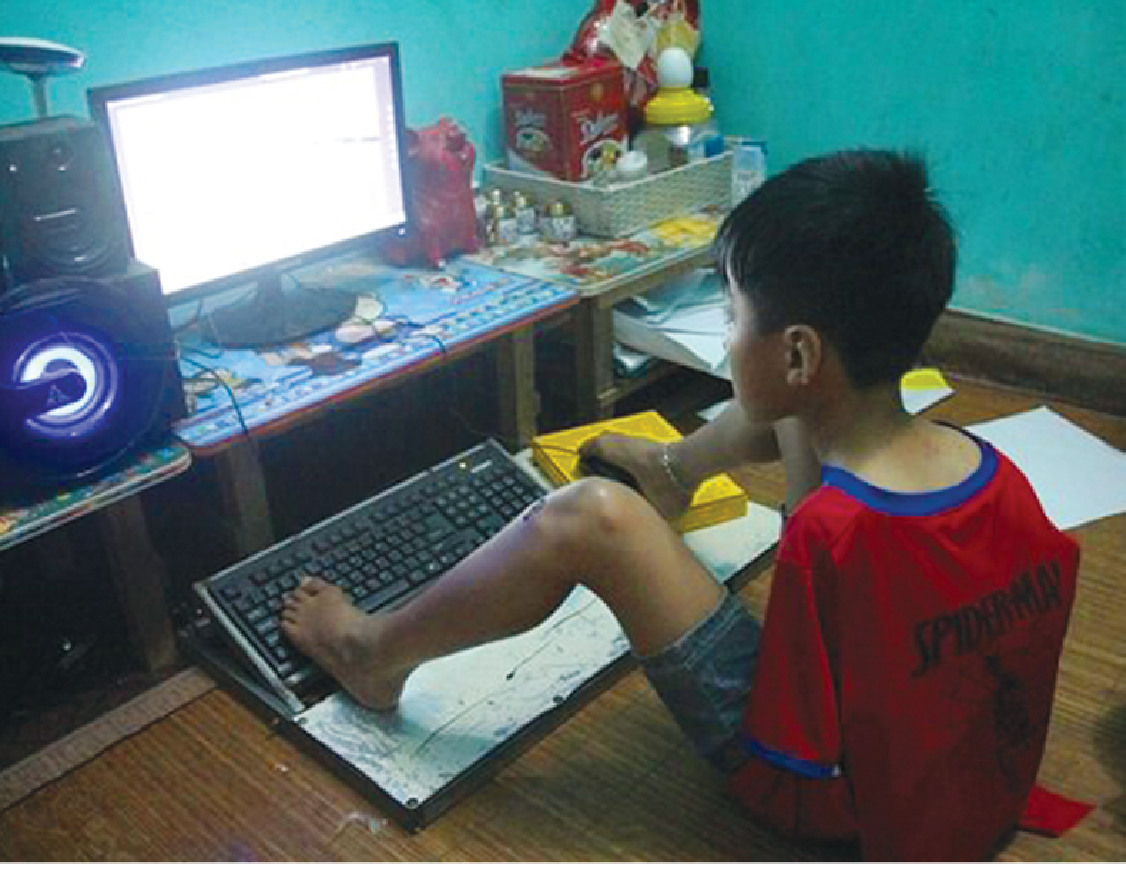
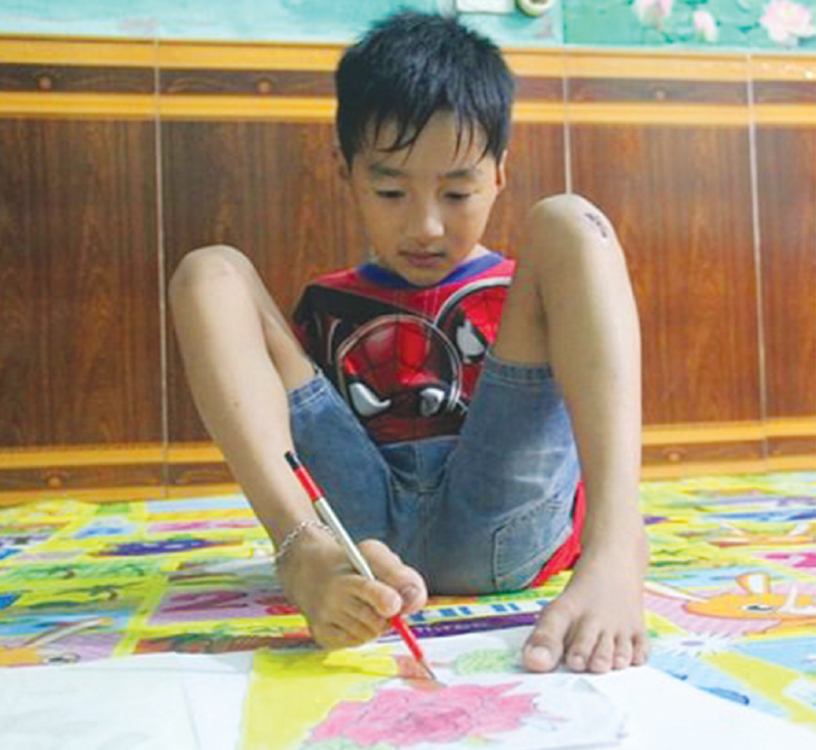
QUAN SÁT TRANH VẼ GÌ?

Slide 11
LUYỆN ĐỌC NỐI TIẾP CÂU
Tiến Anh sinh ra ở thôn Muối, xã Lan Mẫu, một vùng quê của tỉnh Bắc Giang. Không giống người anh song sinh và bao bạn nhỏ khác, em không có đôi tay.
Có lần em hỏi mẹ: “Bao giờ tay con sẽ mọc?”. Mẹ ôm Tiến Anh vào lòng, nói về điểm đặc biệt trên cơ thể em. Cậu bé im lặng, hiểu rằng mình sẽ phải cố gắng nhiều hơn. Được mẹ động viên, Tiến Anh bắt đầu tập làm mọi việc. Em cũng tập viết bằng đôi chân của mình.
Tiến Anh trở thành một học sinh xuất sắc của lớp 3A. Cậu say mê tập vẽ và ước mơ trở thành hoạ sĩ. Cũng từ ôi chân kì diệu ấy, sắc màu lấp lánh được thắp lên trong tranh. Tiến Anh đạt giải Triển vọng cuộc thi vẽ tranh thiếu nhi Ca-thay lần thứ 10, khu vực Hà Nội, chủ đề Em vẽ ước mơ của em.
Theo Thy Lan
Điều kì diệu

Slide 12
LUYỆN ĐỌC NỐI TIẾP CÂU
Tiến Anh sinh ra ở thôn Muối, xã Lan Mẫu, một vùng quê của tỉnh Bắc Giang. Không giống người anh song sinh và bao bạn nhỏ khác, em không có đôi tay.
Có lần em hỏi mẹ: “Bao giờ tay con sẽ mọc?”. Mẹ ôm Tiến Anh vào lòng, nói về điểm đặc biệt trên cơ thể em. Cậu bé im lặng, hiểu rằng mình sẽ phải cố gắng nhiều hơn. Được mẹ động viên, Tiến Anh bắt đầu tập làm mọi việc. Em cũng tập viết bằng đôi chân của mình.
Tiến Anh trở thành một học sinh xuất sắc của lớp 3A. Cậu say mê tập vẽ và ước mơ trở thành hoạ sĩ. Cũng từ ôi chân kì diệu ấy, sắc màu lấp lánh được thắp lên trong tranh. Tiến Anh đạt giải Triển vọng cuộc thi vẽ tranh thiếu nhi Ca-thay lần thứ 10, khu vực Hà Nội, chủ đề Em vẽ ước mơ của em.
Theo Thy Lan
Điều kì diệu

Slide 13

LUYỆN ĐỌC NỐI TIẾP ĐOẠN
ĐOẠN 1
Tiến Anh sinh ra ở thôn Muối, xã Lan Mẫu, một vùng quê của tỉnh Bắc Giang. Không giống người anh song sinh và bao bạn nhỏ khác, em không có đôi tay.

Slide 14
LUYỆN ĐỌC NỐI TIẾP ĐOẠN
ĐOẠN 2
Có lần em hỏi mẹ: “Bao giờ tay con sẽ mọc?”. Mẹ ôm Tiến Anh vào lòng, nói về điểm đặc biệt trên cơ thể em. Cậu bé im lặng, hiểu rằng mình sẽ phải cố gắng nhiều hơn. Được mẹ động viên, Tiến Anh bắt đầu tập làm mọi việc. Em cũng tập viết bằng đôi chân của mình.

Slide 15
LUYỆN ĐỌC NỐI TIẾP ĐOẠN
ĐOẠN 3
Tiến Anh trở thành một học sinh xuất sắc của lớp 3A. Cậu say mê tập vẽ và ước mơ trở thành hoạ sĩ. Cũng từ ôi chân kì diệu ấy, sắc màu lấp lánh được thắp lên trong tranh. Tiến Anh đạt giải Triển vọng cuộc thi vẽ tranh thiếu nhi Ca-thay lần thứ 10, khu vực Hà Nội, chủ đề Em vẽ ước mơ của em.

Slide 16





Yêu Cầu
LUYỆN ĐỌC
TRONG NHÓM
Phân công đọc theo đoạn.
Tất cả thành viên đều đọc.
Giải nghĩa từ cùng nhau.
Tiêu chí đánh giá
1. Đọc đúng.
2. Đọc to, rõ.
3. Đọc ngắt, nghỉ đúng chỗ.

Slide 17
LUYỆN ĐỌC TRƯỚC LỚP
Tiêu chí đánh giá
1. Đọc đúng.
2. Đọc to, rõ.
3. Đọc ngắt, nghỉ đúng chỗ.

Slide 18

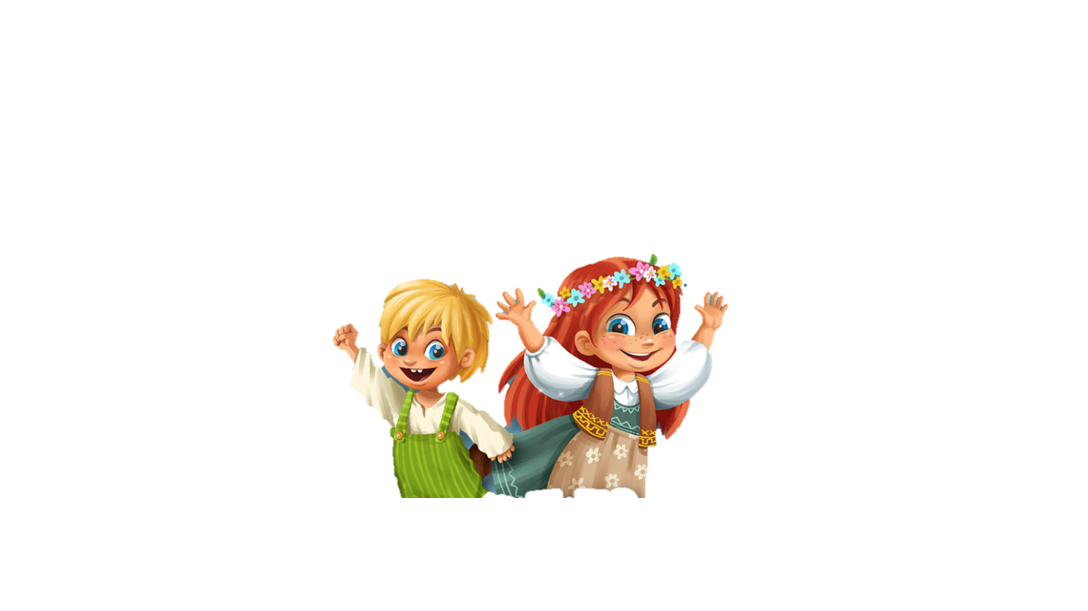
Trong bài đọc Điều kì diệu, có từ nào em chưa hiểu nghĩa?

Slide 19
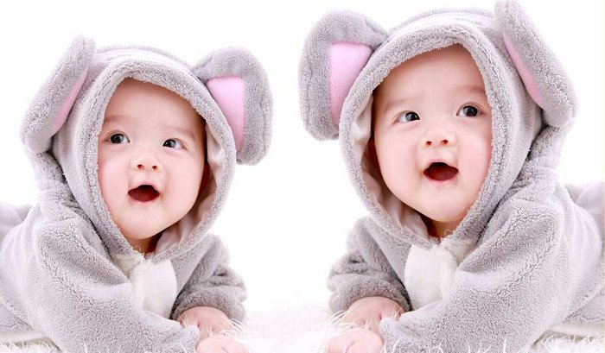
song sinh : sinh đôi

Slide 20
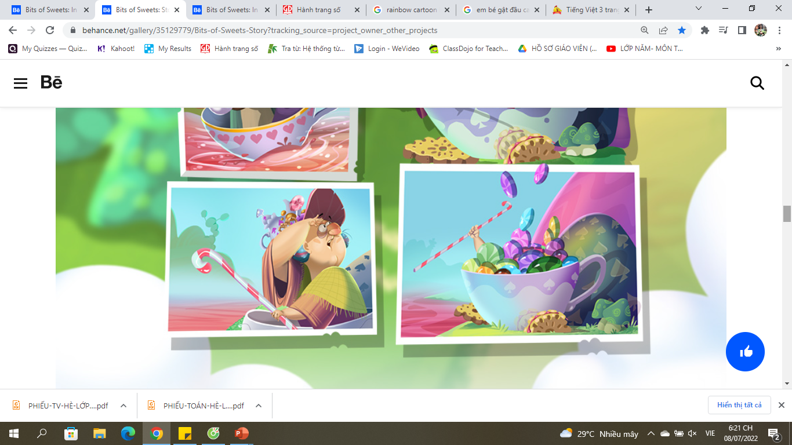
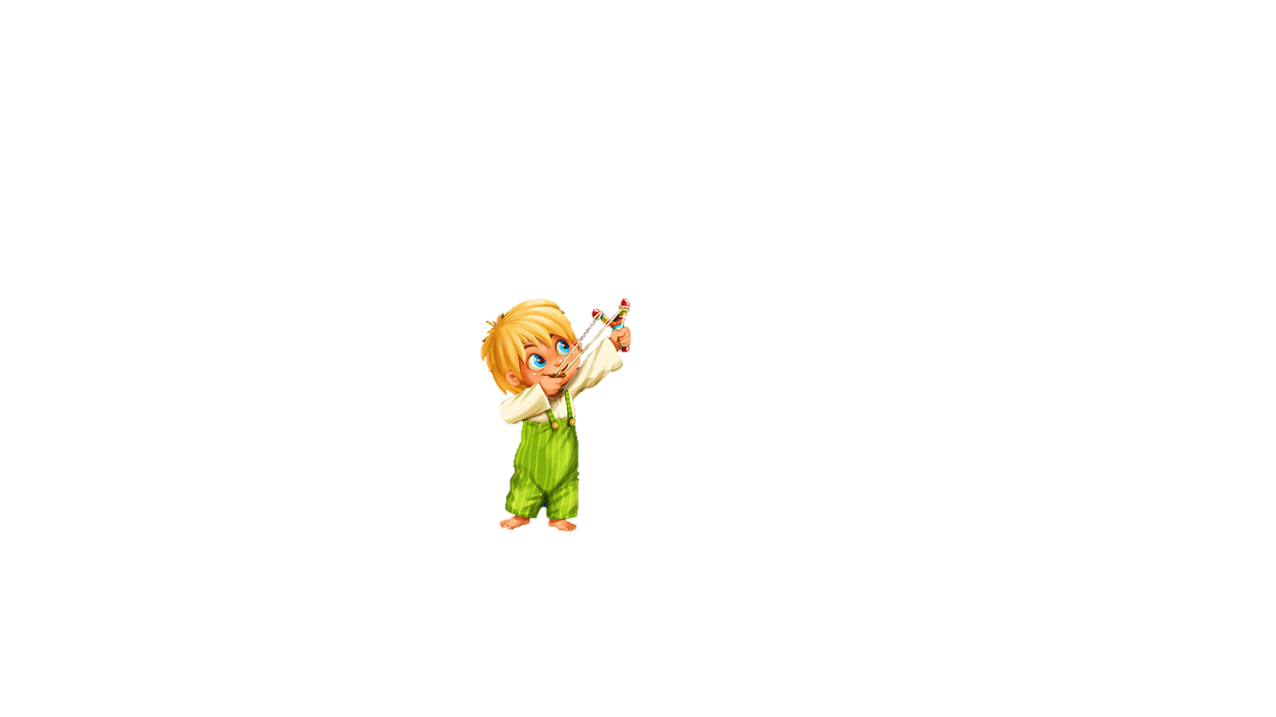
Nhờ các bạn đọc hay nên chúng tớ đã thu thập được những viên kẹo. Em trai đã nhanh trí bắn mụ phù thủy độc ác.

Slide 21
Hoạt Động
LUYỆN ĐỌC HIỂU

Slide 22
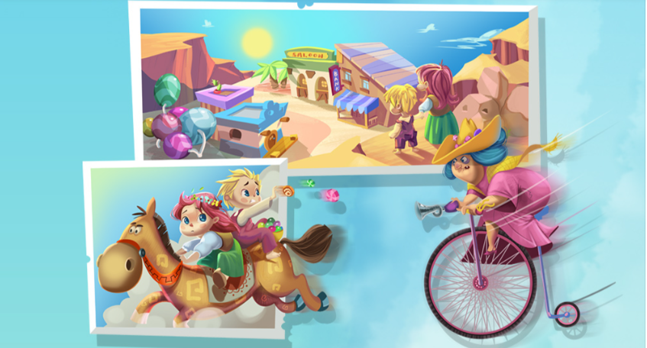
Mụ phù thủy vẫn ráo riết đuổi chị em mình. Hãy giúp chúng tớ trả lời câu hỏi của mụ phù thủy nhé!

Slide 23
LUYỆN ĐỌC HIỂU
1. Khi được sinh ra, cơ thể của Tiến Anh có gì khác biệt?
2. Mẹ đã làm gì để động viên Tiến Anh?
3. Tìm những chi tiết cho thấy Tiến Anh rất cố gắng.
4. Sự nỗ lực của Tiến Anh đã mang lại điều gì?
5. Em có suy nghĩ gì về sự cố gắng của Tiến Anh?

Slide 24

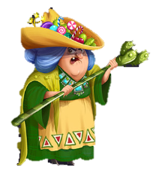

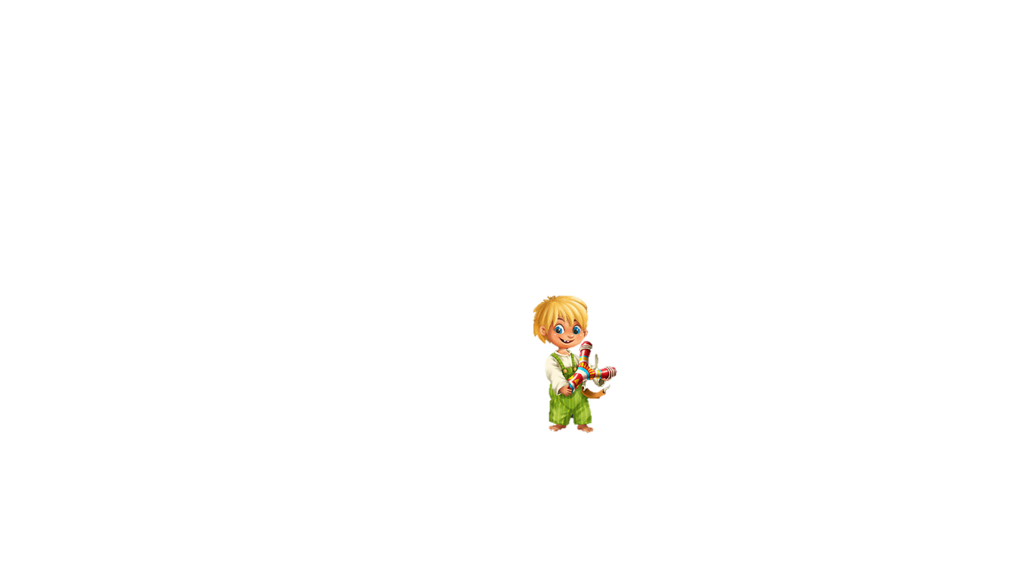
1. Khi được sinh ra, cơ thể của Tiến Anh có gì khác biệt?
Khi được sinh ra, em không có đôi tay.

Slide 25

2. Mẹ đã làm gì để động viên Tiến Anh?
Mẹ ôm Tiến Anh vào lòng, nói về điểm đặc biệt trên cơ thể em.

Slide 26

3. Tìm những chi tiết cho thấy Tiến Anh
rất cố gắng.
Tiến Anh bắt đầu tập làm mọi việc. Em cũng tập viết bằng đôi chân của mình.
Cậu say mê tập vẽ và ước mơ trở thành hoạ sĩ. Cũng từ đôi chân kì diệu ấy, sắc màu lấp lánh được thắp lên trong tranh.

Slide 27
4. Sự nỗ lực của Tiến Anh đã mang lại điều gì?
Tiến Anh trở thành một học sinh xuất sắc của lớp 3A.
Tiến Anh đạt giải Triển vọng cuộc thi vẽ tranh thiếu nhi Ca-thay lần thứ 10, khu vực Hà Nội, chủ đề Em sẽ ước mơ của em.

Slide 28
5. Em có suy nghĩ gì về sự cố gắng của Tiến Anh?
Em cảm thấy vô cùng khâm phục sự cố gắng của Tiến Anh. Bạn ấy đã chấp nhẫn khuyết điểm của mình, không ngừng nỗ lực vươn lên vượt qua khó khăn. Và nghị lực kiên cường của Tiến Anh đã giúp bạn gặt hái được nhiều thành quả tốt đẹp.

Slide 29
NỘI DUNG
Nhờ ý chí, nghị lực phi thường, Tiến Anh không những khắc phục được khó khăn trong học tập, sinh hoạt do khiếm khuyết cơ thể mà còn thực hiện được ước mơ vẽ tranh của mình.

Slide 30
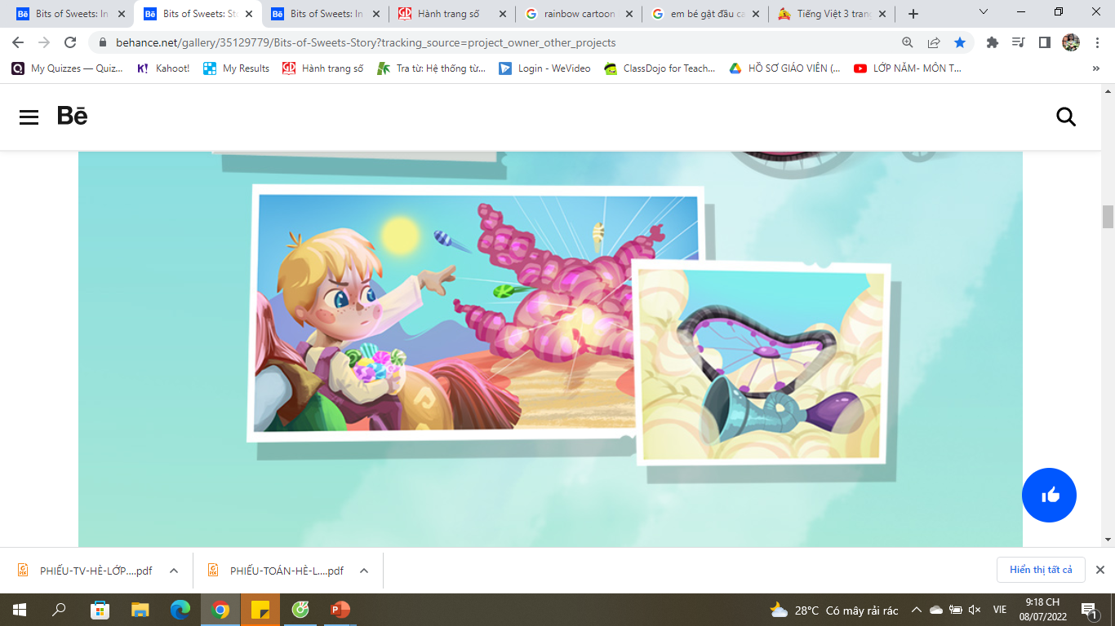
Cảm ơn các bạn, chúng tớ đã đánh bại được mụ phù thủy. Giờ về nhà thôi!

Slide 31
Hoạt Động
LUYỆN ĐỌC LẠI

Slide 32



Giọng đọc toàn bài thong thả, chậm rãi.
Giọng của Tiến Anh trong sáng, tự nhiên
Nhấn giọng các từ ngữ thể hiện khiếm khuyết và cố gắng, nổ lực của Tiến Anh, sự động viên của mẹ và từ ngữ chỉ những thành tích em đạt được

Slide 33

ĐOẠN 3
Tiến Anh trở thành một học sinh xuất sắc của lớp 3A. Cậu say mê tập vẽ và ước mơ trở thành hoạ sĩ. Cũng từ ôi chân kì diệu ấy, sắc màu lấp lánh được thắp lên trong tranh. Tiến Anh đạt giải Triển vọng cuộc thi vẽ tranh thiếu nhi Ca-thay lần thứ 10, khu vực Hà Nội, chủ đề Em vẽ ước mơ của em.

Slide 34
LUYỆN ĐỌC
TRONG NHÓM
Yêu Cầu
Phân công đọc theo đoạn.
Tất cả thành viên đều đọc.
Tiêu chí đánh giá
1. Đọc đúng.
2. Đọc to, rõ.
3. Đọc ngắt, nghỉ đúng chỗ.

Slide 35
LUYỆN ĐỌC TRƯỚC LỚP
Tiêu chí đánh giá
1. Đọc đúng.
2. Đọc to, rõ.
3. Đọc ngắt, nghỉ đúng chỗ.

Slide 36
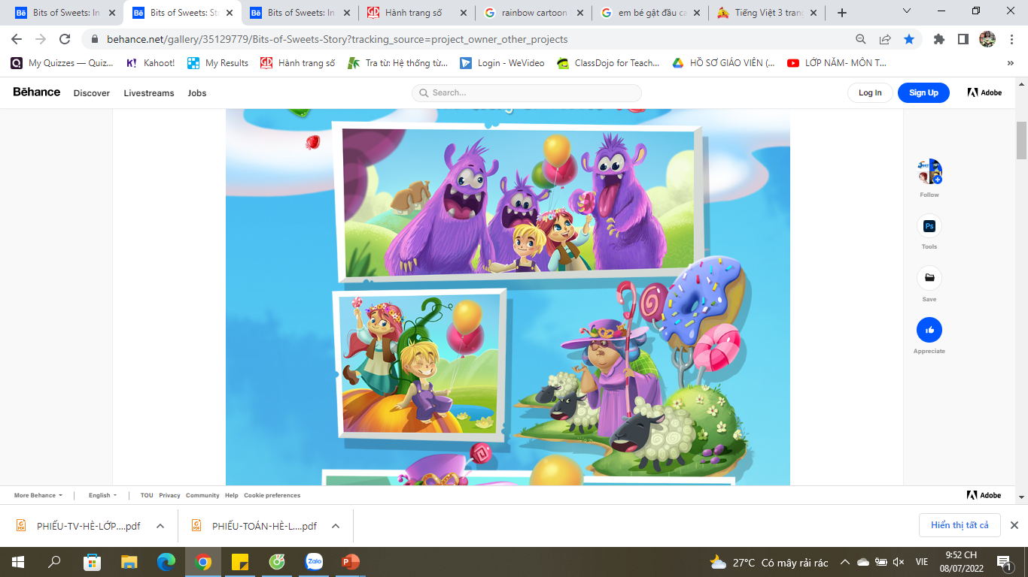
TẠM
BIỆT
VÀ
HẸN
GẶP LẠI

